Slide 1
Meie ideed Asuküla, Tanska ja Kiviküla elukeskkonna parandamiseks
Marette-Renate Bristol, Kätlin Koppel, Kaisa-Maris Alliksaar, Helena Hõbemäe, Brit Paju, Anette Kuldvee

Slide 2
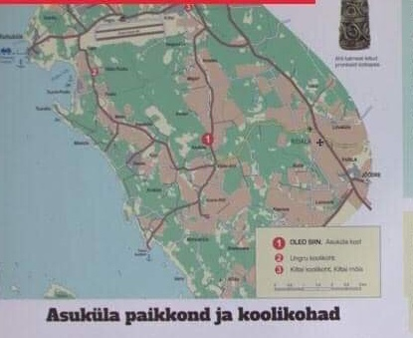
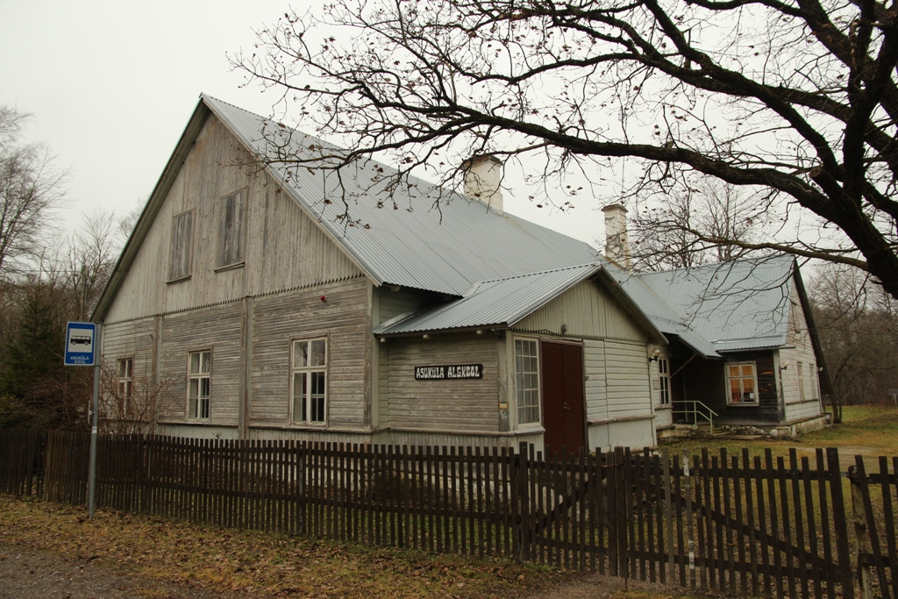
Piirkond
Asuküla seltsimaja

Slide 3
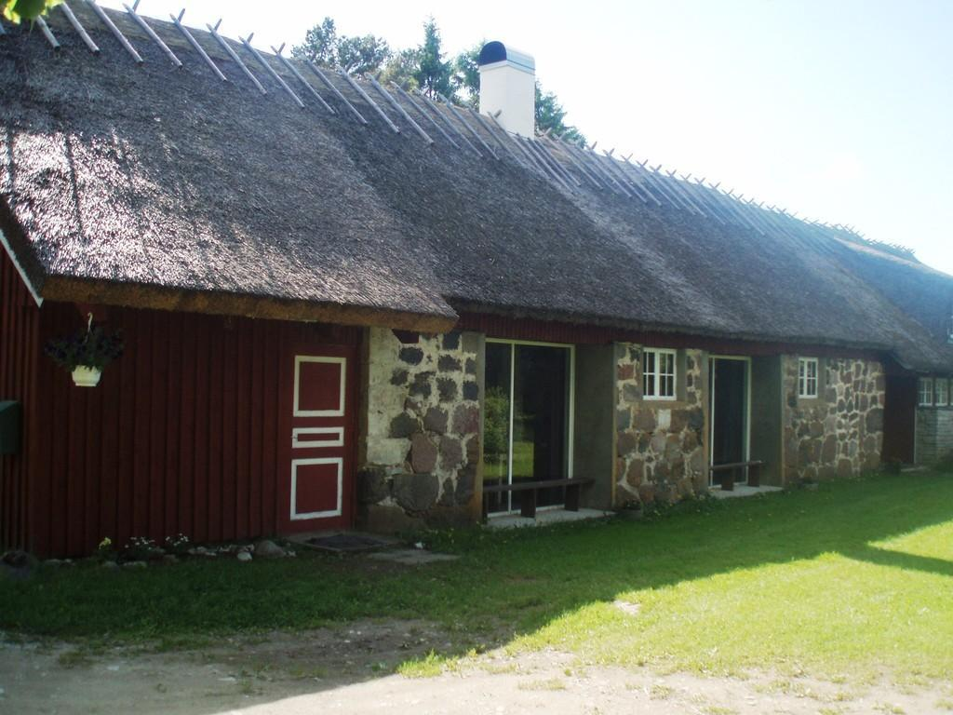
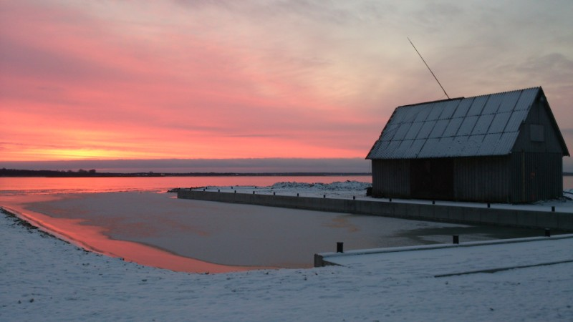
Asukoha ja looduse eripära
südalinnast 10km kaugusel
pikk merepiir
puutumata loodus
palju kala-ja paadisadamaid
seltsimaja
mahetalud: loomakasvatus, mahepõllundus
Pusku turismitalu
Topu sadam

Slide 4
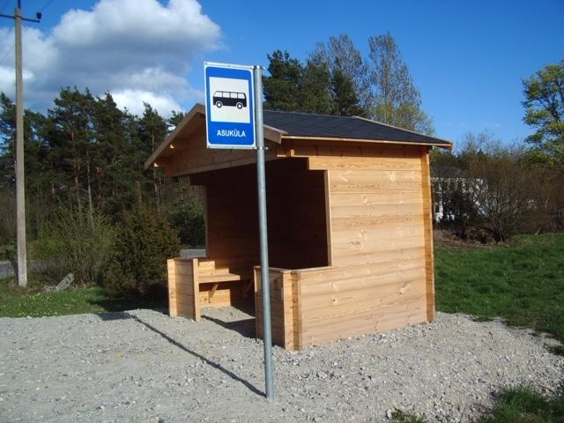
Infrastruktuur
Bussiliiklus:
viib lapsed kooli (Haapsallu)
nädalavahetusel 3 bussi päevas
argipäevadel 4 bussi päevas
pole stabiilset internetiühendust
puudub tänavavalgustus
olemas on elekter
olemas on teed

Slide 5
Majandus
põllumajandus - mahetalud
sadamad - kalandus
majutus - turismitalud (talviti võivad ületada kulud tulud)
paljud kohalikud töötavad Tallinnas
pakutavad töökohad puuduvad, sest ettevõtted ei saa lubada tööjõudu
Majanduslikud piirangud:
vähe tööjõudu
kesine transport

Slide 6
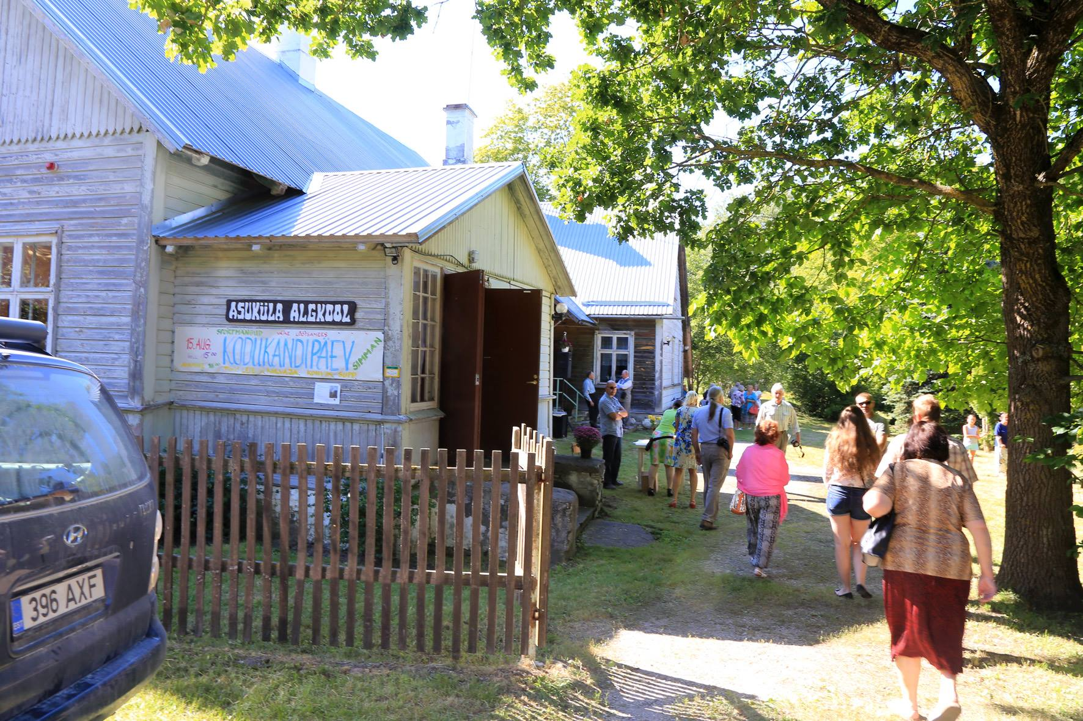
Elanikkond
300 elanikku, 60 noort
Haridusvõimalused:
Asuküla Algkool suleti 2010 (praegu asub hoones raamatukogu ja seltsimaja)
lasteaeda pole
koolis ja lasteaias käiakse kesklinnas

Slide 7
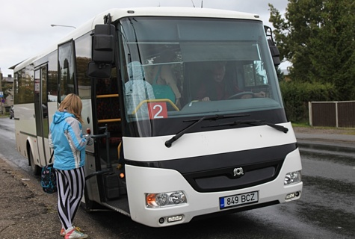
Haapsalu linna arengukavas püstitatud eesmärgid
kvaliteetne elukeskkond
töökohtade loomine
elanike juurdekasv
kvaliteetne tervishoid
hoolekandeteenused
hea transport
loodussõbralik taristu

Slide 8
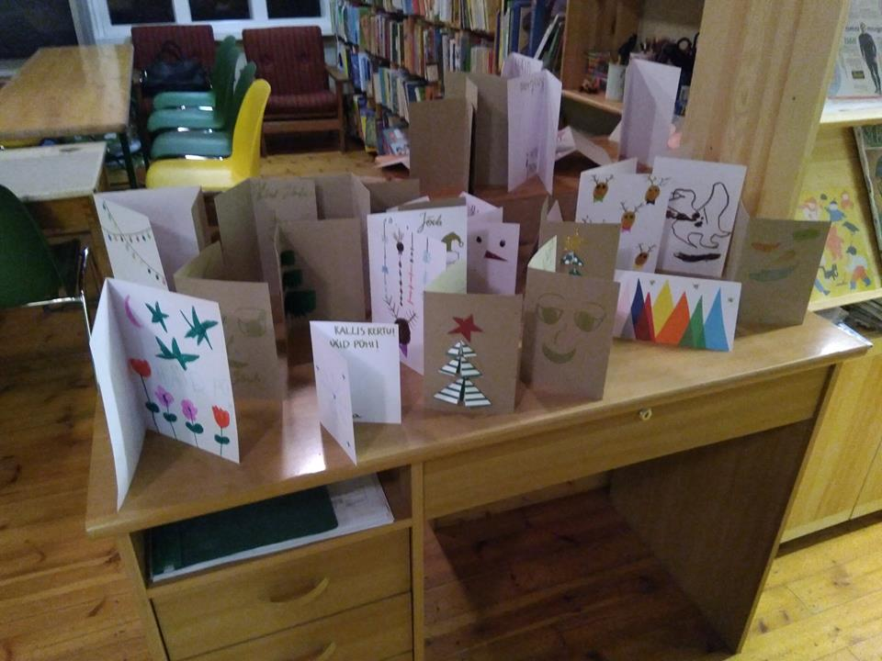
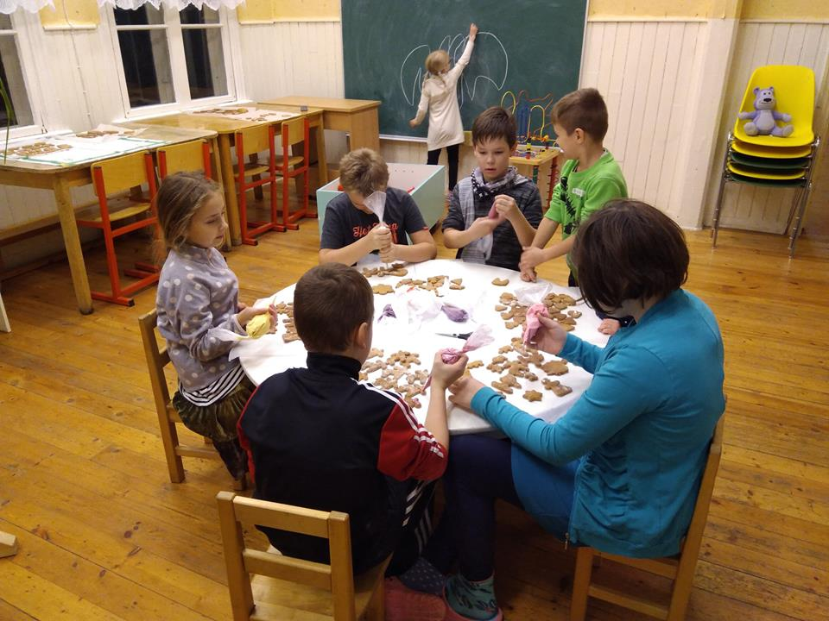
Seltsitegevus
robootikaring
kokakool
meisterdamisring
näitetrupp
käsitööklubi
päevalaager
näohoolduse töötuba
reisimuljete õhtud
laval käivad esinejad

Slide 9
Küsitluse koostamine
Koostasime Asuküla, Tanska ja Kiviküla elanikele 9 küsimusest koosneva küsimustiku, et teada saada, millised valdkonnad valmistavad elanikele kõige rohkem muret ja millised on nende ideed elukeskkonna parandamiseks.
Anette Kuldvee saatis uuringu meiliga Maire Vilbasele, kes edastas selle Asuküla paikkonna elanikele.
Küsitlusele vastas 27 inimest.

Slide 10
Küsitlus
Millest tunnete antud piirkonnas puudust?
Pood
Ühisüritused ja ühtne kogukond
Tihedam transport
Spordivõimalused
Meelelahutus
Autokauplus
Kohvik/baar/kõrts
Kino

Slide 11
Küsitlus
Millised on teie ideed antud piirkonna elukeskkonna parandamiseks?
pood toidukaupadega (kasvõi kord nädalas ringiliikuv pood)
autokauplus 2x nädalas
rohkem ühisüritusi
rohkem noortele mõeldud tegevusi
talgud
ühtsem kogukond
bussipeatuste rajamine ja valgustamine
tihedam bussigraafik (Haapsalu ja Topu sadamaga)
oma kohvik/baar/kõrts
rohkem töökohti
kergliiklustee Mägari teeristist Paralepa alevikku
kiire internet
talvel teed lumest puhtad kell 6.30, et saaks tööle
sportimise ja treenimise võimalusi

Slide 12
Küsitlus
Millised on teie ideed antud piirkonna elukeskkonna parandamiseks?
transport tunnike varasema ettetellimisega, saaks anda kohalikele taksojuhtidele tööd
seltsimaja ja ümbrus külaplatsina korda
paindlikumad raamatukogu lahtiolekuajad
rohkem huviringe
küladevahelist läbikäimist rohkem
kõik kruusateed katta mustkattega
inimeste postkastid iga majapidamise väravasse
naisteklubi
meelelahutust
aktiivse, noore ja särtsaka eestvedaja leidmine

Slide 13
Küsitluse järeldused
Enim tuntakse puudust toidupoest
Elukvaliteet - keskmiselt 6,5 palli 10-st
Transporditeenuste olemasolu - keskmiselt 5 palli 10-st
Meelelahutus - keskmiselt 3 palli 1o-st
Teede olemasolu ja olukord - keskmiselt 6 palli 10-st
Töökohtade olemasolu - keskmiselt 2,5 palli 10-st
Sportimisvõimalused - keskmiselt 2 palli 10-st
Suurimad murekohad on poe puudumine, vähe ühisüritusi ja meelelahutust, puudulik transport ja sportimisvõimalused.

Slide 14
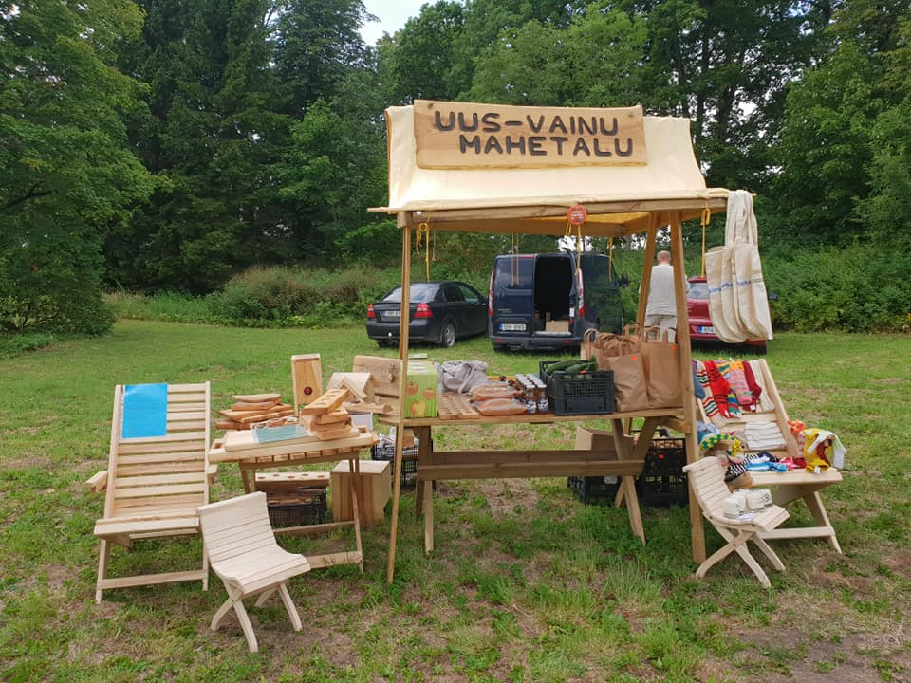
Trendid
mahepõllundus
turismitalud
OTT - otse tootjalt tarbijale
tihe seltsitegevus

Slide 15
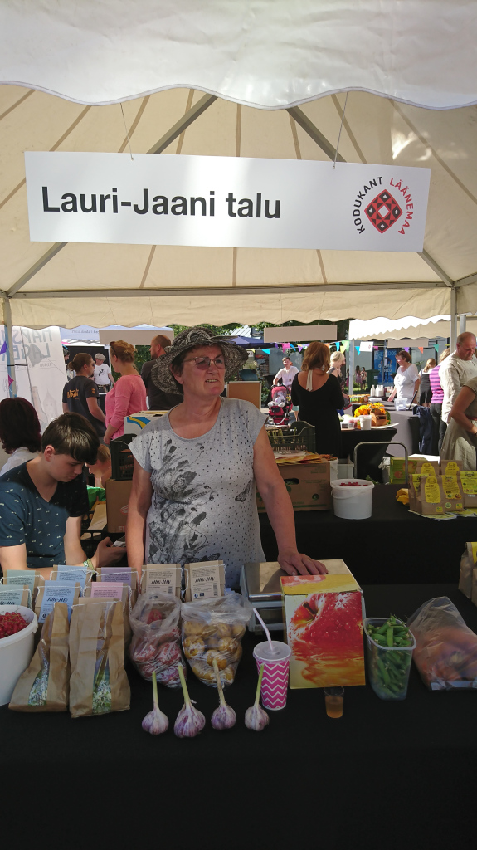
Kellega teha koostööd?
mahetalud - tooraine
turismitalud - majutus, tooraine
OTT - tooraine
sadam - side saartega, lõbusõidud
seltsimaja - ruum

Slide 16
Järeldus
Mis toimib hästi?
olemas on majutusasutused
OTT
Mis täna veel hästi ei toimi?
pole poodi ega postkontorit
pole sportimisvõimalusi
puudub tänavavalgustus
pole stabiilset internetiühendust
puudulik transport
pole meelelahutust
pole pakutavaid töökohti
Piirkonna iseloomustus:
Haapsalule lähedal
tegeletakse mahepõllundusega
puutumata loodus
kesine bussiühendus
pole stabiilset internetiühendust
pole pakutavaid töökohti
turismitalud
aktiivne seltsitegevus

Slide 17
Meie hullud ideed
kohvik - mahetaludelt saab toorainet ehk toetab kohalikku majandust
staadion/ujula/spordikeskus/skatepark - sportimisvõimalused noortele ja vanadele
rongiühendus - side Tallinnaga
postkontor ja pakiautomaadid - saadetiste saatmine
pood - toodete kättesaadavus
soe ja renoveeritud seltsimaja - ühendab kogukonda
seikluspark - toob rahvast seiklema, sportimisvõimalus
ilusalongid - juuksur jne
jalgrattalaenutus/-matk - nii turistidele kui ka kohalikele lõbus ajaviide

Slide 18
Tunnuslause ja logo
Pealinnast kaugel, südamele lähedal

Slide 19
2 in 1: toidupood ja kohvik
idee - toidupood ja kohvik ühes
tegevus - leida ala, kuhu teha; vajadusel ehitada/renoveerida hoone; leida varustaja nii poodi kui ka kohvikusse; leida töötajad
sihtgrupp - kohalikud elanikud, turistid
ressurss:
inimressurss: üks töötaja poodi ja üks kohvikusse
raha saame läbi erasektori/kohaliku omavalitsuse eelarve
tähtaeg - 2019.aasta lõpp/2020.a aasta algus
eelarve - ligikaudu 40 000 eurot

Slide 20
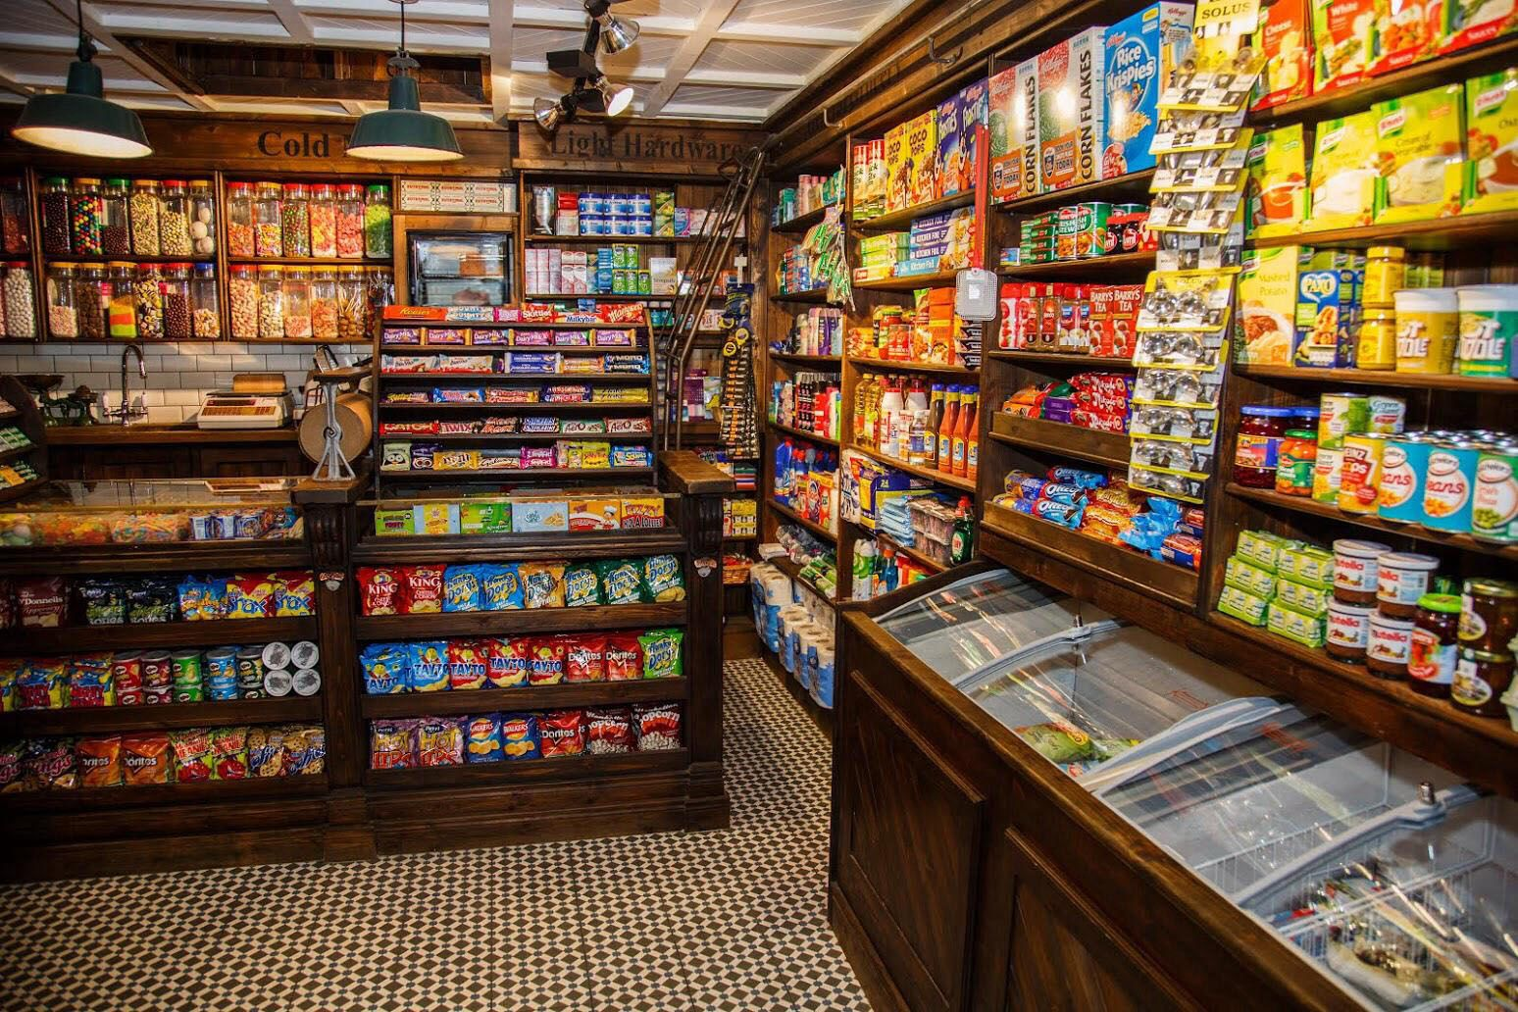
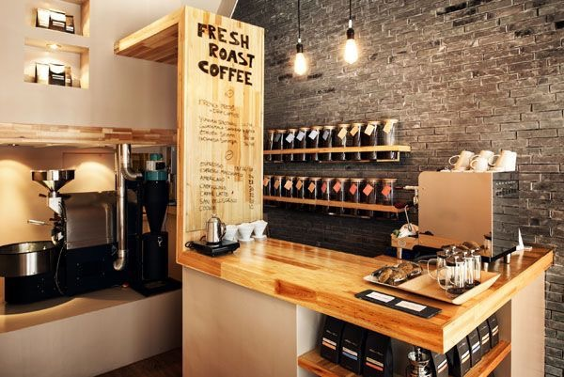
Toidupood/kohvik

Slide 21
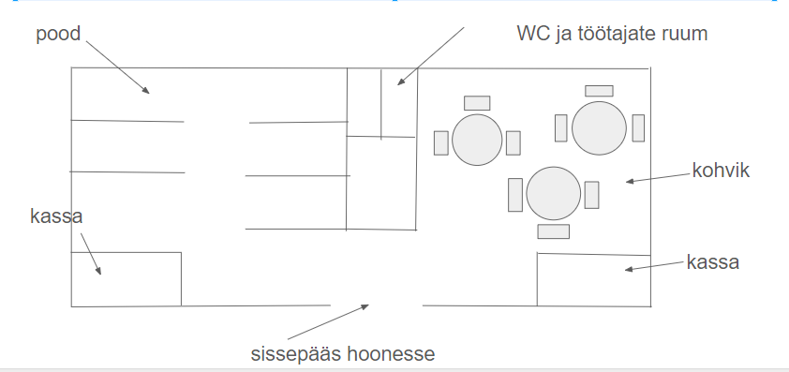
Toidupoe/kohviku plaan

Slide 22
Kuppelmajutus
idee - ehitada klaasist kuppelmajad mere äärde
tegevus - rääkida sadamate omanikega, et leida ala, kuhu teha; soetada vajalik ehitusmaterjal ja ehitada kuppelmajad; leida toitlustus
sihtgrupp - turistid
ressurss - erasektor; inimressurss: omanik, koristaja ja hooldaja, kokk (ideaalis võiks kuuluda perele, kus tööd jaguvad pereliikmete vahel)
tähtaeg - 2020.a lõpp
näide Soomest (Lapimaal) - Kakslauttanen Arctic Resort
eelarve - ligikaudu 20 ooo eurot ühe kupli kohta

Slide 23
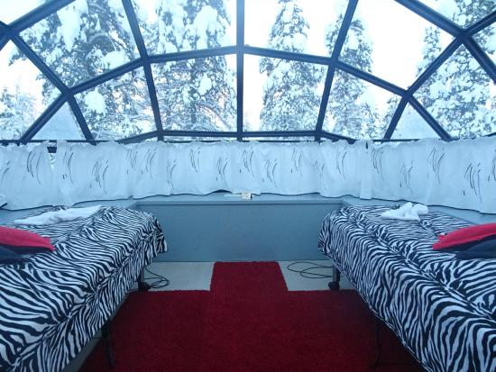
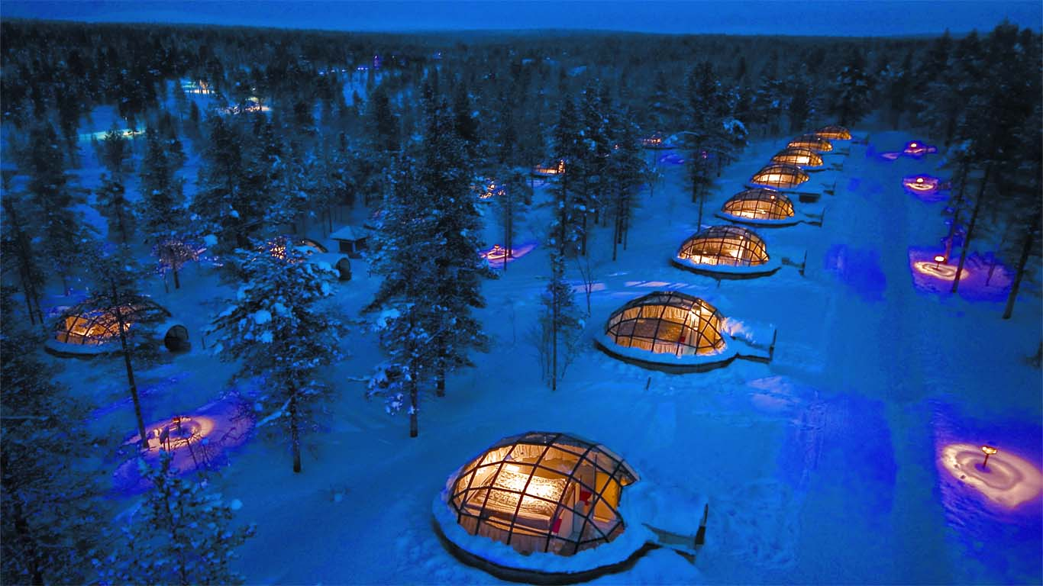
Kuppelmajutus
Kakslauttanen Arctic Resort

Slide 24
Täname kuulamast!

